Slide 1
第二十五章 概率初步
25.3 用频率估计概率

Slide 2
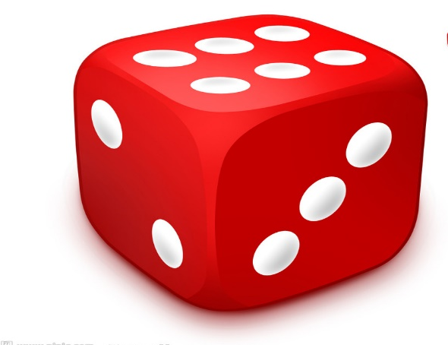
复 习
1.抛掷一枚均匀的骰子,向上一面的点数为 5 的概率是多大?
P_{(点数为5)}=

Slide 3
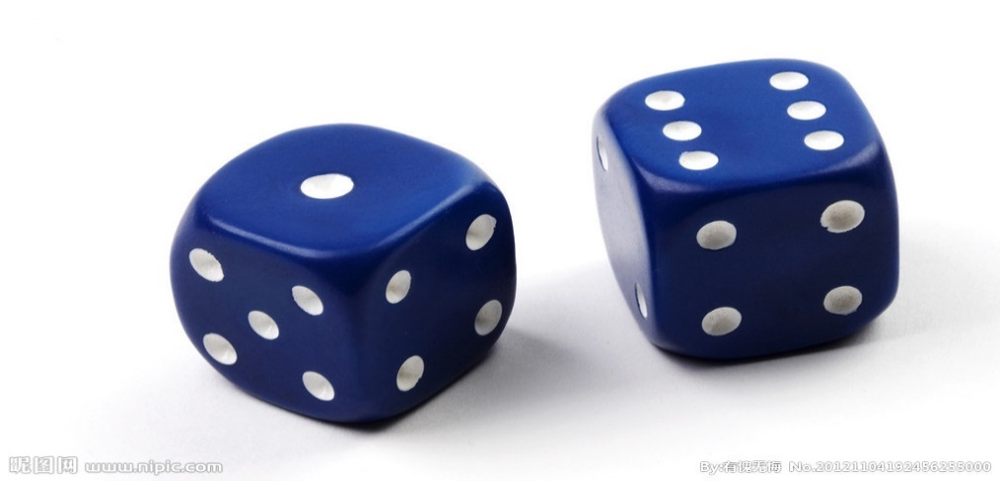
2.如果同时掷两枚大小、质地完全相同的骰子，共有几种等可能的结果?
当一次试验涉及两个因素(或者更多)时,可以用列举法(“树形图”或者“列表法”)，列举出所有可能出现的结果.

Slide 4
列表如下:
第1枚
 | 1 | 2 | 3 | 4 | 5 | 6
1 | （1,1） | （2,1） | （3,1） | （4,1） | （5,1） | （6,1）
2 | （1,2） | （2,2） | （3,2） | （4,2） | （5,2） | （6,2）
3 | （1,3） | （2,3） | （3,3） | （4,3） | （5,3） | （6,3）
4 | （1,4） | （2,4） | （3,4） | （4,4） | （5,4） | （6,4）
5 | （1,5） | （2,5） | （3,5） | （4,5） | （5,5） | （6,5）
6 | （1,6） | （2,6） | （3,6） | （4,6） | （5,6） | （6,6）
第2枚
可以看出,共有36种等可能的结果.

Slide 5
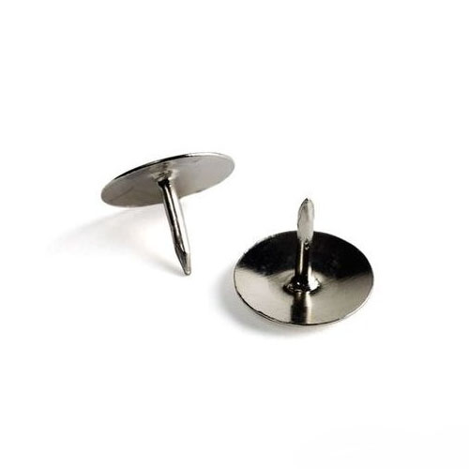
引 入
问题: 抛掷一枚图钉,可能出现 “钉尖着地”, 也可能 “钉尖不着地”两种可能, “钉尖不着地” 的概率是多少?

Slide 6
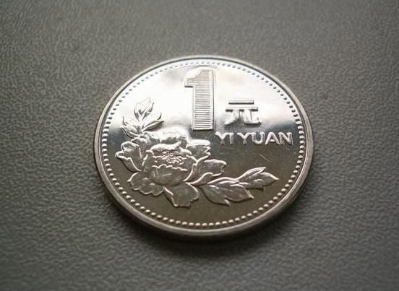
新 课
为了节省时间和尽可能条件的统
一，我们约定:
(1) 四个人一组, 一人丢币,一人记总次数，另一人记正面向上的次数，最后一人填表;
(2) 每组掷一枚硬币50次, (约定数字一面为正面);
(3) 丢币同学坐在座位上,身体挺直,在与眼睛高度平行的位置,无初速度自由丢下硬币,下落过程中,硬币不得碰到任何物体,否则,重丢一次.

Slide 7
活动一:把全班同学分成10组,每组同学抛掷一枚硬币50次,填写下表:
抛掷次数(n) | 50 | 100 | 150 | 200 | 250 | 300 | 350 | 400 | 450 | 500
频数(m)
频率( )
请同学们根据试验数据想一想：“正面向上”的频率有什么规律?

Slide 8
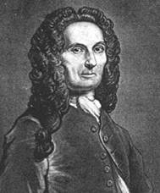
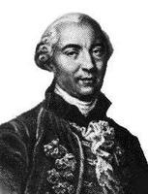
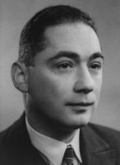
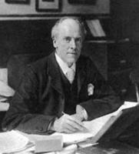
试验者 | 抛掷次数(n) | “正面向上”次数(m) | “正面向上”频率
棣莫弗 布丰 费勒 皮尔逊 皮尔逊 | 2 048 4 040 10 000 12 000 24 000 | 1 061 2 048 4 979 6 019 12 012 | 0.518 0.506 9 0.497 9 0.501 6 0.500 5
棣莫弗 (1667—1754)
布丰(1707—1788)
费勒(1906—1970)
皮尔逊 (1857—1936)
随着抛掷次数的增加, “正面向上”的频率的变化趋势有何规律?

Slide 9
可以发现,在重复抛掷一枚硬币时,“正面向上”的频率在0.5左右摆动.随着抛掷次数的增加，摆动的幅度越来越小.称作“正面向上”的频率稳定于0.5.

Slide 10
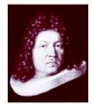
归纳 一般地,在大量重复试验中,如果事件 A 发生的频率 稳定于某个常数 p ,那么事件 A 发生的概率 P ( A ) = p.
由频率可以估计概率
是由瑞士数学家雅各
布·伯努利（1654－
1705）最早阐明的，
因而他被公认为是概
率论的先驱之一．

Slide 11
活动二:把全班同学分成10组,每组同学抛掷一枚图钉50次,统计“钉尖不着地”的频数m，填写下表:
次数(n) | 50 | 100 | 150 | 200 | 250 | 300 | 350 | 400 | 450 | 500
频数(m)
频率( )
m
n
请你估计抛掷一枚这种图钉,“钉尖不着地”的概率是多大?

Slide 12
练 习
1. 下表记录了一名球员在罚球线上投篮的结果.
投篮次数(n) | 50 | 100 | 150 | 200 | 250 | 300 | 500
投中次数(m) | 28 | 60 | 78 | 104 | 123 | 152 | 251
投中频率( )
0.56
0.60
0.52
0.52
0.49
0.51
0.50
(1) 计算表中的投中频率(精确到0.01);
(2) 这名球员投篮一次,投中的概率约是多少(精确到0.1)?
答:投中的概率约是0.5.

Slide 13
2.（1）天气预报说下星期一降水概率为90%，下星期三降水概率为10%，于是有位同学说：下星期一肯定下雨，下星期三肯定不下雨，你认为他说的对吗？
（2）连续抛掷硬币100次，一定有50次正面向上吗？抛掷2n次一定有n次正面向上吗？
（3）小明投篮5次，命中4次，他说一次投中的概率为5分之4对吗？

Slide 14
通过今天的学习,你有哪些收获?

Slide 15
作业
1.用试验的方法，估计掷一次瓶盖时，“其中一面朝上”的概率是多少？
2.如何考察某一种树苗的移植成活率?
3.如何估计某个水塘中的鱼的数目?
4.如何估计某个森林公园内鸟的数量?

Slide 16
欢迎指导
谢谢！

